Slide 2
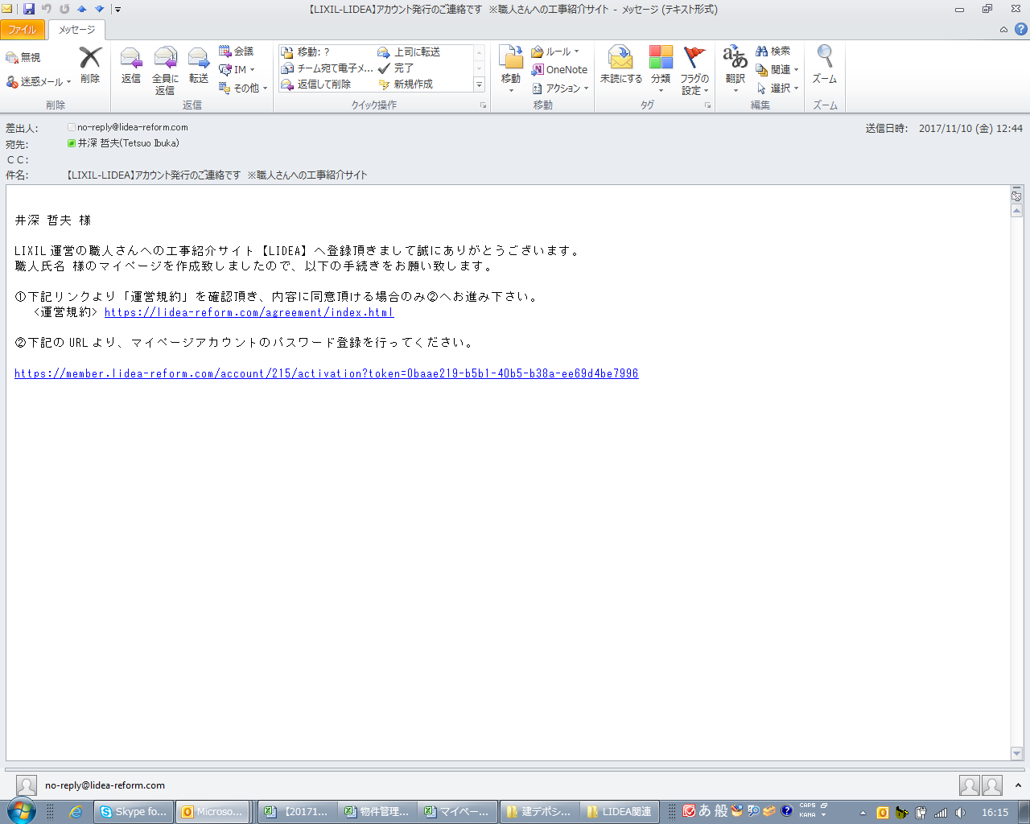
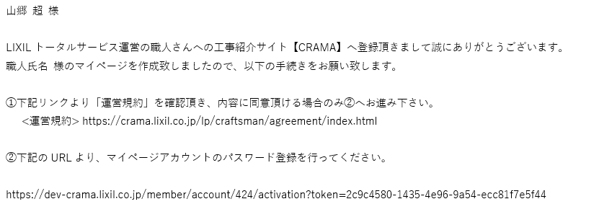
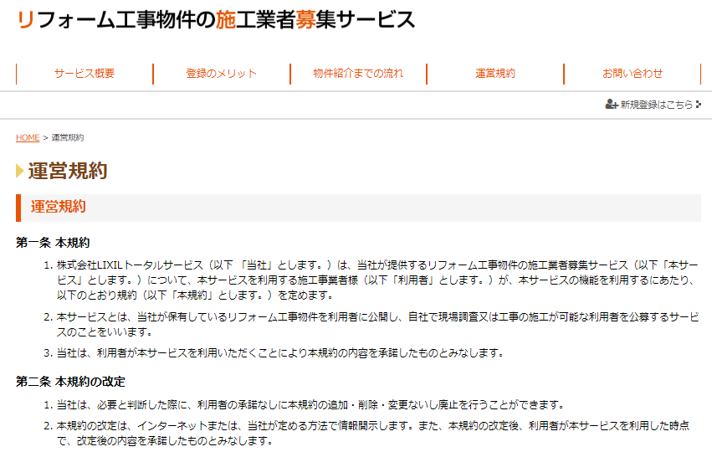
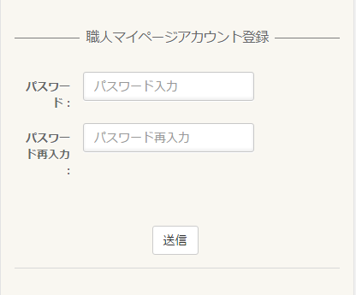
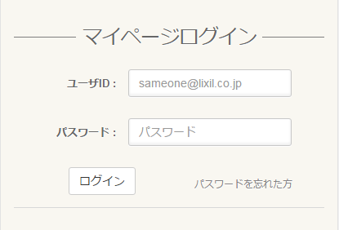
1．CRAMA マイページ初期設定
LIXILーJS:アカウント発行のご連絡です。
no-reply@crama.apps.lixil.co.jp
LIXIL-JS: アカウント発行のご連絡です
①
②
アカウント発行メールを受信
①
1.アカウント発行のご連絡メール
「LIXIL-JS:アカウント発行のご連絡です」
(no-reply@crama.apps.lixil.co.jp）を開く。
2.①〈運営規約〉のURLを押下し
運営規約を確認する。
3.②マイページ アカウントの
パスワード登録URLを押下。
4.職人マイページアカウント登録
画面②から「パスワード」と「パス
ワード再入力」に設定したいパス
ワードを入力し送信ボタンを押下。
※パスワードは英大文字・英小文字・数字・記号のうち３種類以上から構成された8文字以上の長さで、設定する。
5.マイページログイン画面から
ユーザーID：「メールアドレス」と
設定した「パスワード」を入力し
ログイン ボタンを押下。
②
●●●●●●
●●●●●●
Notes:
クラマのマイページの初期設定について説明します。
ノーリプライ、アットマーク、クラマ、ドット、アップス、ドット、リクシルのアドレスから送信されている リクシル、ジェイエス、アカウント発行のご連絡です。という件名のメールを開いてください。
丸１のURLを開き、運営企画を確認します。
次に丸２のURLの職人マイページアカウント登録画面から、パスワードとパスワード再入力欄に設定したいパスワードを入力してください。入力するパスワードは英大文字・英小文字・数字・記号のうち３種類以上から構成された8文字以上の長さのものを設定してください。
パスワード入力が完了したら送信ボタンを押すと、マイページログイン画面に切り替わりますので、ユーザーID にメールアドレス、パスワード欄に先程設定したパスワードを入力し、ログインを押してください。
職人トップ画面が開いたら初期設定が完了です。
初期設定画面をお気に入りなどに登録しておくと次回より入りやすいです。

Slide 3
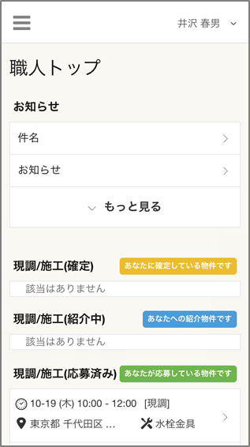
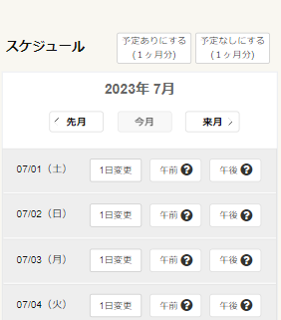
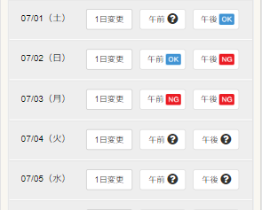
1．CRAMA マイページ初期設定
職人トップページの確認
6.職人トップ画面が開いたら登録
完了。
プロフィールキー
：主に登録者ご自身のプロフィール情報内容の確認・変更するボタン
現調/施工（確定）
：登録者に確定した物件を表示
するエリア
現調/施工（紹介中）
：登録者に紹介中の物件を表示
するエリア
現調/施工（応募済み）
：登録者が応募中の物件を表示
するエリア
スケジュール登録エリア
：あらかじめ空きスケジュールを登録するエリア
7.事前に空き日程がある場合は
？→ OK
既に予定がある場合は
？→NG
上記をあらかじめ登録することで
応札前の物件の紹介を受けることができる。
６
プロフィールキー
現調/施工(確定)
現調/施工（紹介中）
現調/施工（応募済み）
スケジュール登録エリア
Notes:
クラマの職人トップ画面にの表紙について説明します。
右上に、登録者ご自身のお名前があります。これはプロフィールキーも兼ねています。ここではご自身のプロフィールの確認や、内容の変更。ご自身の写真、名刺の写真の登録。半年ごとに実施される監査の結果確認などを見ることが出来ます。次のページで説明します。
次に黄色であなたに確定している物件です。と書かれている現調施工確定エリアですが、ここには登録者ご自身に決まった物件のリストが表示されます。
黄色の下にある、青の表示であなたへの紹介物件です。と記載されている部分は、登録者ご自身へ紹介中の現調施工の物件リストです。
最後に緑のエリアは、登録者ご自身が応募していて、まだ、対応して頂く方が確定していない物件が表示されます。
要は物件応募にエントリーしているが、決まっていない物件です。
一番下にあるカレンダーは、空いている日程を登録できるエリアです。先んじて空き日程登録しておくことで、お客様が希望されている訪問日程と合致すれば、優先的に物件紹介の連絡があります。

Slide 4
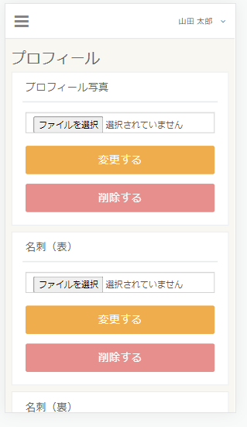
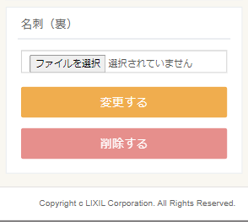
1．CRAMA マイページ初期設定
プロフィール写真と名刺の登録
8.プロフィールキー ＞ プロフィール
写真と名刺
自身の顔写真と名刺の画像を
登録する。
プロフィールキー
登録者ご自身の自撮り
写真をアップしてください。
登録者ご自身の名刺
（表）（裏）の画像をアップしてください。
Notes:
プロフィール変更機能について説明します。
一つ目は写真と名刺画像の登録です。
クラマの職人トップ画面右上の登録者ご自身の名前を押すと、選択ボタンが出現しますのでプロフィール写真と名刺を押します。
画像を登録する画面が出現したら、上のプロフィール写真に登録者ご自身に画像データを。
中と下段は登録者ご自身の名刺 表と裏の画像データを各々ファイルを選択するから登録してください。

Slide 5
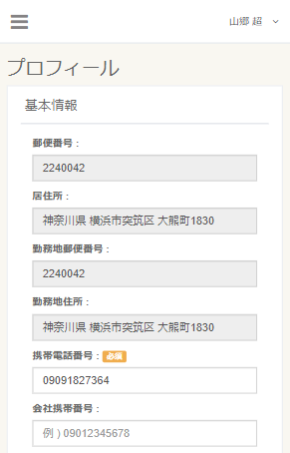

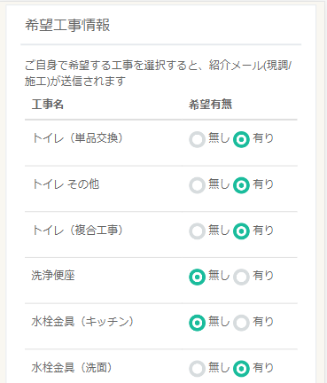
1．CRAMA マイページ初期設定
プロフィールの設定
9.プロフィールキー ＞ プロフィール
自身の登録内容の確認・変更を
行う事ができます。
また、プロフィール画面の中の
希望工事情報を変更することで、
物件紹介メールの受信可否を
選択する事ができる。
プロフィールキー
白色部分は自身で編集可能です。
グレー部分は閲覧のみの部分です。
グレー部の記載内容に修正が必要な場合は連絡をお願いします。
紹介メールを受信したい工事の選択可能。最初は全て”有
り”になっているので、不要な場合は”無し”に変更して下さい。
Notes:
二つ目のプロフィール機能は、登録者ご自身の情報編集機能です。プロフィールキーの中にあるプロフィールを押してください。
表示された画面上で白抜きされている部分は個人で編集できますので、改定しなければならない項目は修正をお願いします。
グレーで表記は修正できませんので、修正が必要であれば連絡をお願いします。
一人親方の登録の場合はインボイスの番号や保険の加入状況などが内容が確認・修正ができます。法人登録の場合は出来ませんので変更がある場合は連絡をしてください。
また、CRAMAのシステムでは物件の紹介のお知らせを登録されたメールアドレスに自動で配信しています。もし配信が不要な工事内容がある場合は、プロフィールの中の希望工事情報で、希望無しを選択してください。
例えば設備関連の業者様がサッシ関係の物件紹介を不要とした場合、インプラスやサッシ、シャッターなどを無しに設定してください。

Slide 6
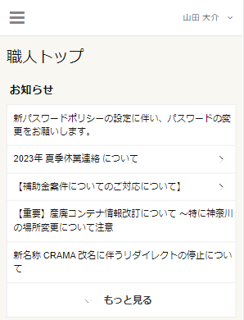
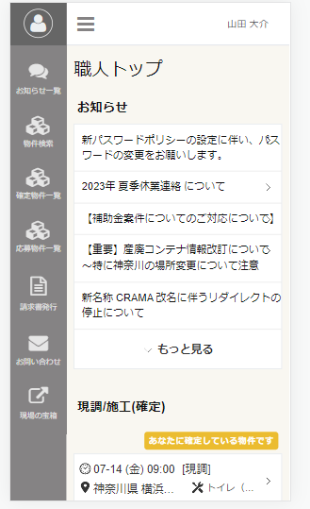
1．CRAMA マイページ初期設定
CRAMAその他の機能
10.CRAMA メニューキーの種類と
機能概要
メニュー表示キー ＞ メニューキー
お知らせ一覧
職人トップ画面にも表示
されているLTSからの連絡
事項を閲覧できる。
各物件検索エリア
以下の条件の物件を検索
できる。
・現調/施工（確定）
・現調/施工（紹介中）
・登録現調/施工(応募済)
過去対応物件の請求
金額及び請求書の発行が
できる。
LTS CRCCへの質問
メールを送付することが
できる。
メニュー表示 キー
メニュー キー
Notes:
クラマにはメニュー機能が備わっています。
クラマの職人トップ画面左上の三本ラインキーを押すとメニューキーが表示されます。
各々のアイコンに検索機能や請求書発行機能などがありますので、必要に応じて使用してください。

Slide 7
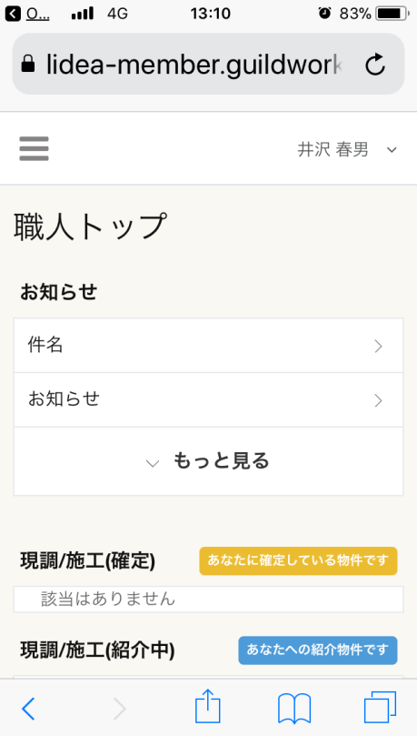
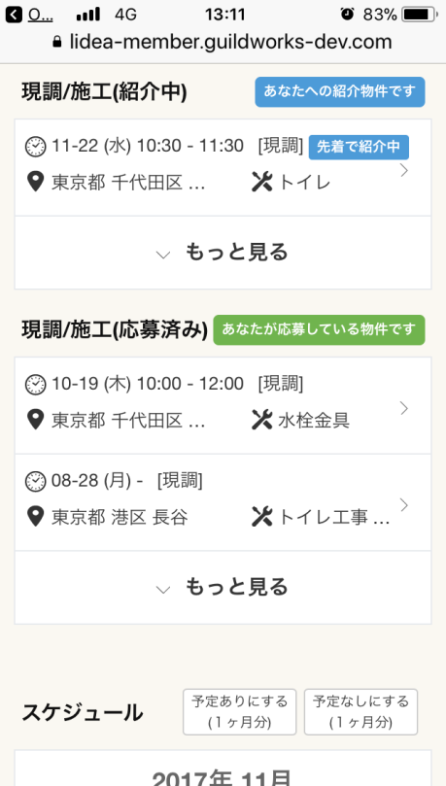
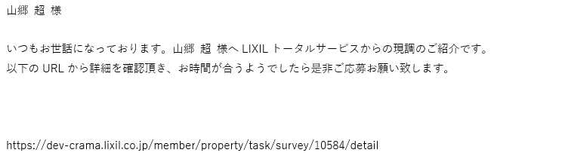
2．応募の仕方
職人トップページからの応募
＞ 職人トップ画面からの応募
1.マイページログイン画面より
ユーザーID（メルアド）とパスワードを入力し、ログイン ボタンを押下。
職人トップ画面を表示。
2.職人トップ画面の
現調/施工（紹介中）のエリアに
ある物件の中で、応募したい物件を
選択。
対象物件の物件情報詳細画面を開く。
＞ 物件紹介メールからの応募
3.物件紹介メール
「LIXIL-JS:○○現調（工事）のご紹介です(noeply@crama.apps.lixil.co.jp）を開き、添付URLを押下し
対象物件の物件情報詳細画面に移動する。
https://crama.lixil.co.jp/member/login/form
現行/施工（紹介中）
登録者の方に紹介中の
物件表示エリアの中で
対象物件を開く。
■物件紹介メールからの応募
no-reply@crama.apps.lixil.co.jp
LIXIL-JS: 神奈川県/キッチン/現調のご紹介です 【ID:●●●●●】
Notes:
物件の応募について説明します。
マイページから応募する場合は職人トップ画面を開き、現調施工（紹介中）の青い部分、あなたへの紹介物件に表示されている物件の中から、応募したい物件を選択し対象物件の物件情報詳細画面を開きます。
物件紹介のメールから応募する場合は、ノーリプライ、アットマーク、クラマ、ドット、アップス、ドット、リクシルのアドレスから送信されている リクシル、ジェイエス、丸丸丸のご紹介です。という件名のメールを開き、掲載されているURLから対象物件の物件情報詳細画面を開きます。

Slide 8
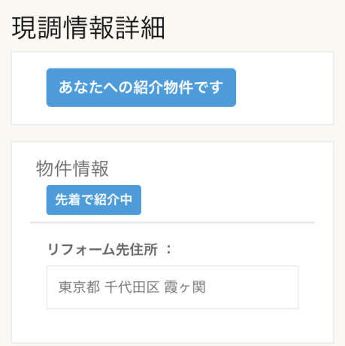
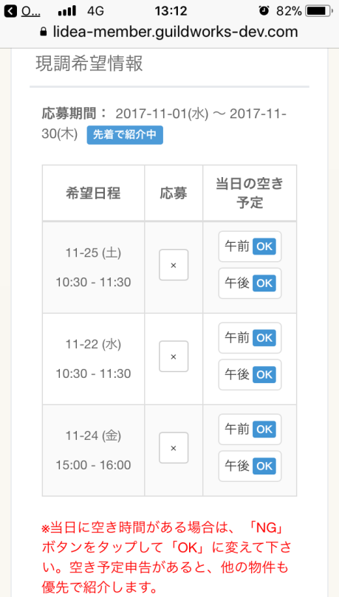
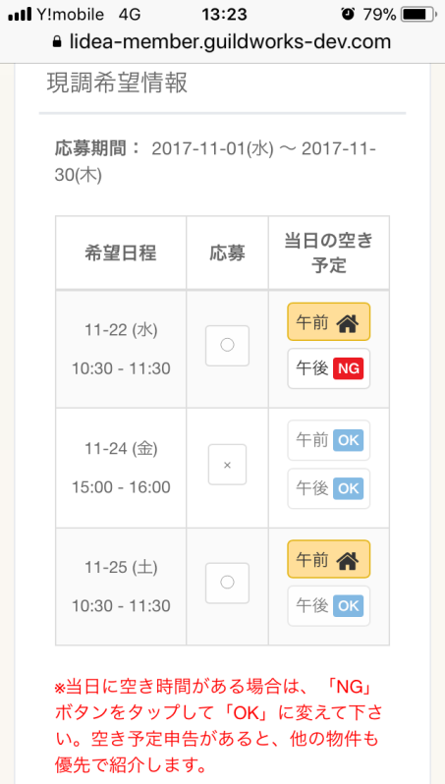


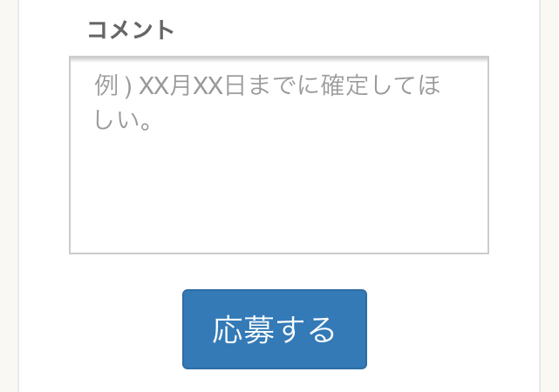
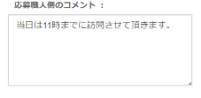
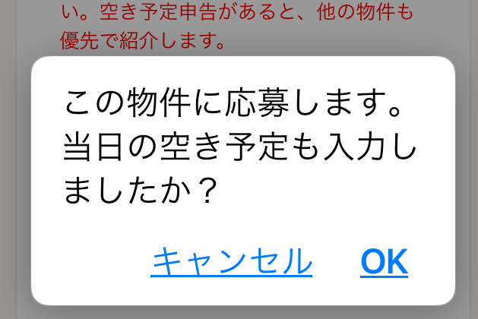
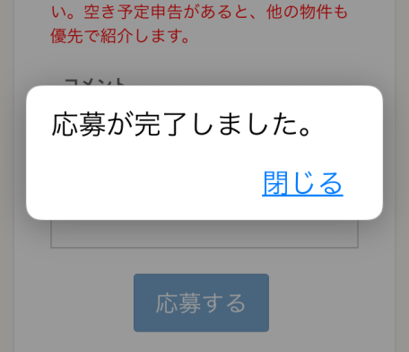
2．応募の仕方
物件情報詳細へアクセス
4.物件情報詳細画面をスクロール
し、住所・工事内容・支払情報（支払い金額）をチェック。
現調（施工）希望情報に
応札期間とお客さまの希望日程がリストが表示されている事を確認する。
5.表示された希望日の中で、対応
可能な日時の応募欄を×→◯に
変更。
6.自動で希望日程のAM か PM
マークがOKに反転されます。
7.応募した日の時間以外に当日
予定が空いている場合はOK、予定がある場合はNGにしてください。
8.コメント欄には、訪問できる詳細時間や、複数の職人を抱えている提携先で、現場訪問ができる職人が決まっている場合は訪問する
職人の名前を記入。
9.応募するボタンを押下。
メッセージボックスの対応
→ OK → 閉じる。
５
６
５
７
８
９
Notes:
物件情報詳細画面を開きます。
住所、工事内容、支払い金額などの各種情報を確認します。お客様のお名前や詳細な住所は、個人情報保護法によりこの時点では開示されません。住所であれば町名や村名までの情報が掲載されます。
物件情報詳細画面をスクロールし、現調あるいは施工希望情報に応札期間とお客様からの希望日程がリスト化されていますので、確認してください。
応募する場合は、手順書５に示すように希望日程のリストの中から対応できる日時の応募欄のバツをマルに変更してください。
複数に対応できる場合は、複数の希望日応募欄をマルしてください。
また、訪問できる時間が限定されている場合は、お客様の希望日程の時間の枠内で訪問できる時間を、８のコメント欄に記入してください。
訪問希望時間の枠は、この時間内で作業を終了してほしいという範囲になります。作業時間を考慮し応募をしてください。
応募した日の時間以外に当日予定が空いてる場合は、７に示すようにOKにすると採用率が上がります。空いてない場合はNGを申告ください。
８のコメント欄は、屋号が同じで複数の職人を抱えている提携業者様で、現場訪問ができる担当職人が決まっている場合は訪問する方（提携職人様）の個人名を記入してください。
全ての記入が終了した後、物件情報詳細画面最下層の９番応募するボタンを押し、問題が無ければ確認画面でOKを指定。
応募完了しました。のメッセージが表示されれば応募完了です。

Slide 9
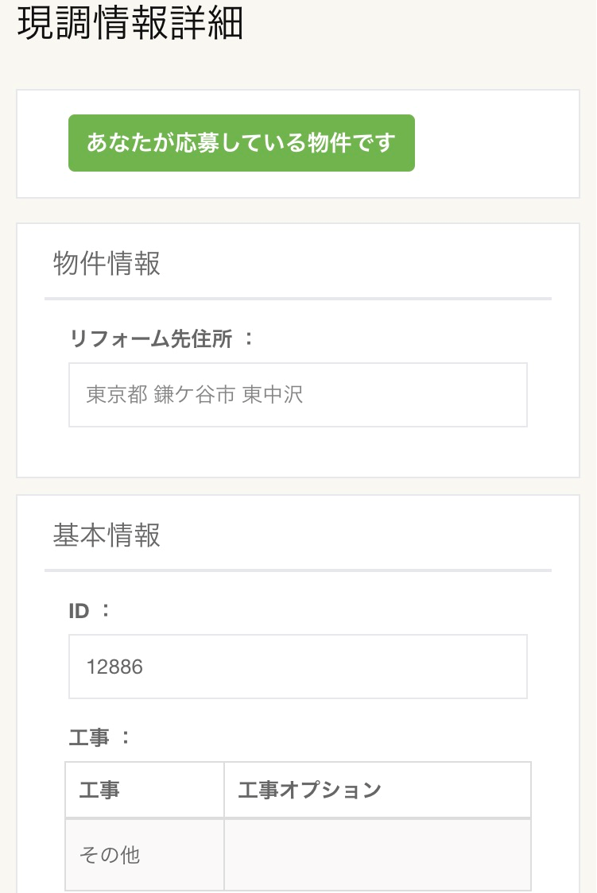

3．応募の変更・取消し
https://crama.lixil.co.jp/member/login/form
CRAMA マイページへアクセス
1.職人トップ画面の
現調/施工（応募済み）にある
変更あるいは削除したい対象物件を選択。
物件情報詳細画面を開く。
2.物件情報詳細画面をスクロール
し、3の応募期間が過ぎていない事を確認する。
※応募期間内であれば、応募内容変更と応募の取消しは可能です。
4.お客さまの希望日程リストを確認する。
過去に応募した物件は応募欄が「〇」。
応募した時間（午前/午後）が「家」マークになっています。
現調/施工（応募済み）
登録者様が応募している
物件表示エリアの中で
対象物件を開く。
２
３
４
４
Notes:
応募した内容の変更と取消し作業について説明します。
職人トップ画面を開き、現調施工（応募済み）の緑色 あなたが応募している物件です。エリアに表示されている物件から、変更あるいは取消しをしたい物件を選択し、対象物件の物件情報詳細画面を開きます。
物件情報詳細画面をスクロールし、３の物件情報詳細画面の応募期間が過ぎていない事を確認します。応募期間が過ぎている場合は変更や取消しはできません。
希望日程リストを表示させ、４の過去に応募した物件は応募欄がマル。応募した時間 午前 と 午後が 家 マークになっている事を確認します。

Slide 10

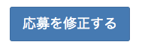
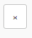

3．応募の変更・取消し
＞応募を変更する場合
＞ 応募を変更する場合
変更したい応募情報を押下。
例えば ○ → × に変更。
応募を修正するボタンを押すことにより修正完了。
※応募修正後に次回閲覧すると、「家」マーク → 「OK」に変更される。
＞ 応募を取消しする場合
応募情報を全て×に変更。
応募を修正するボタンを押すことにより取消完了。
応募修正後に次回閲覧すると、
「家」マーク → 「OK」に変更される。
＞応募を取消しする場合
Notes:
応募した内容の変更を行う場合は、変更したい応募情報の箇所を変更。例えば ○ → × に変更。
応募を修正するボタンを押すことにより修正完了。
応募を取消しする場合は、応募情報を全て×に変更。応募を修正するボタンを押すことにより取消完了です。

